Slide 1
«Дидактическая игра, как форма обучения детей младшего дошкольного возраста»
Воспитатель:
Чижикова Екатерина
Николаевна

Slide 2
«Без игры нет и не может быть полноценного умственного развития. Игра – это огромное светлое окно, через которое в духовный мир ребенка вливается живительный поток представлений, понятий об окружающем мире. Игра – это искра, зажигающая огонек пытливости и любознательности.»
В. А. Сухомлинский

Slide 3
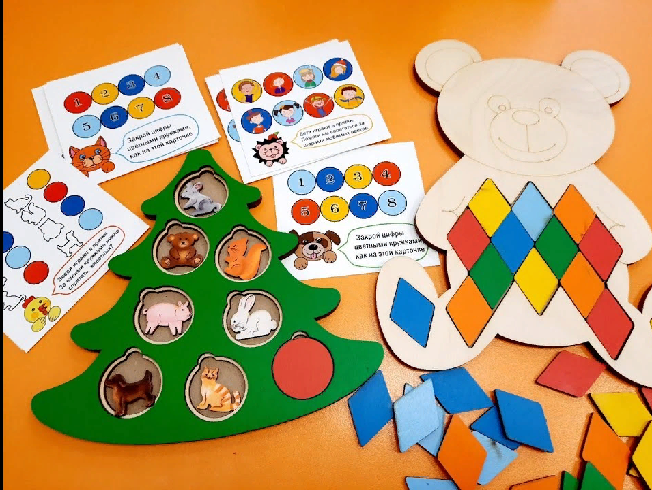
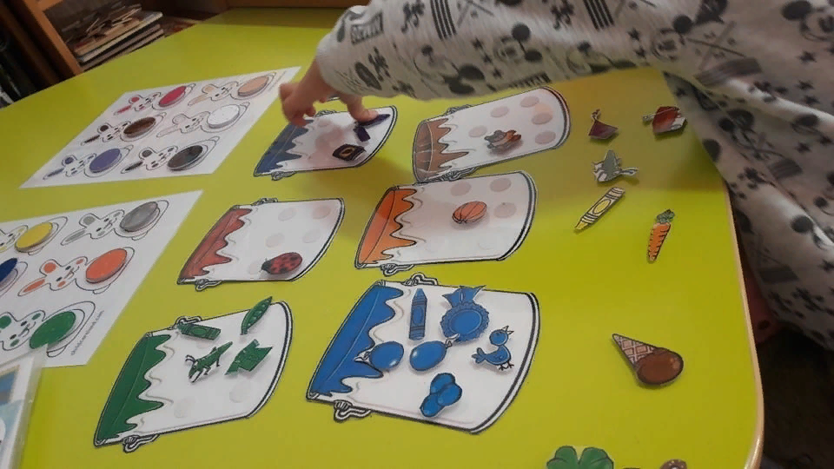
Дидактические игры — это разновидность игр с правилами, специально создаваемых педагогикой в целях обучения и воспитания детей.

Slide 4
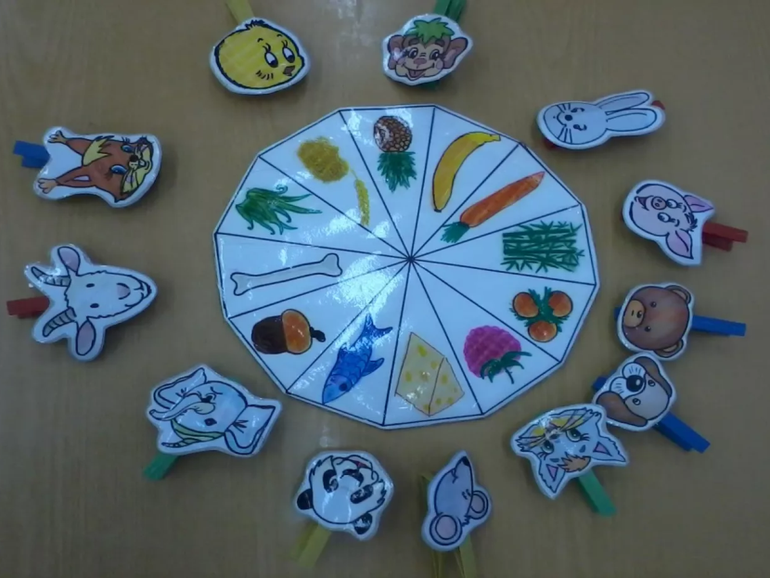
Актуальность выбранной темы
Дидактические игры широко распространены в системе дошкольного образования. Ценность дидактических игр заключается в том, что они создаются в развивающих целях. Дидактическая игра дает возможность решать различные педагогические задачи в игровой форме, наиболее доступной для дошкольников.

Slide 5
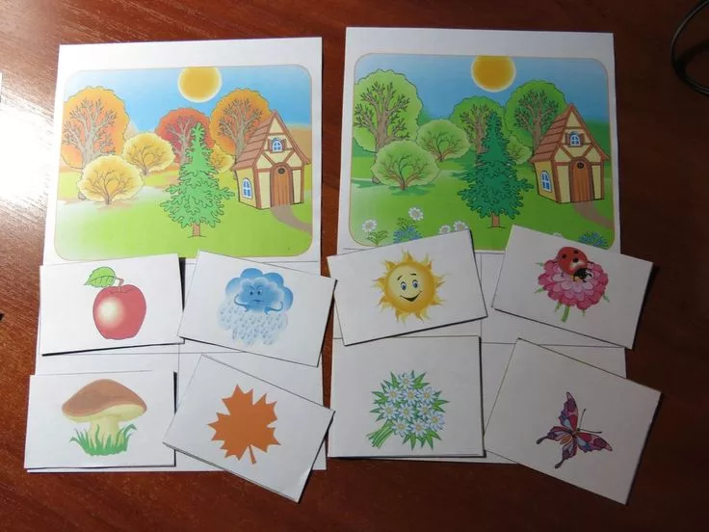
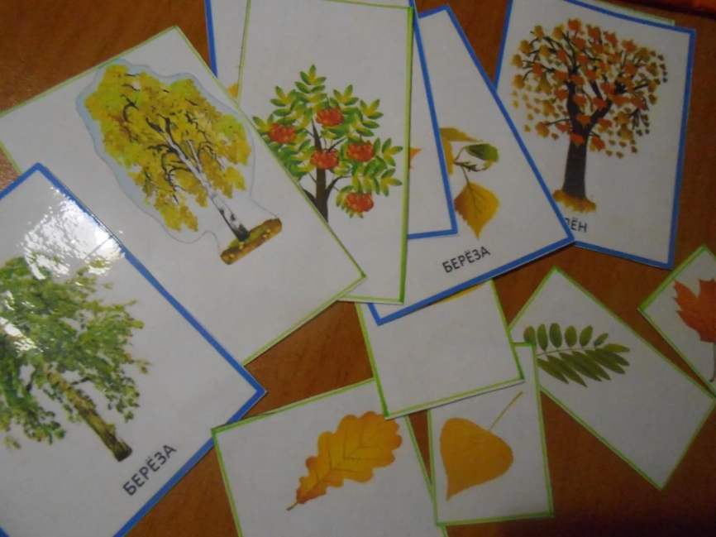
Цели:
-Повышение своего теоретического уровня, профессионального мастерства и компетентности по данной теме.
-Воспитание познавательного интереса у детей младшего дошкольного возраста посредством дидактических игр.

Slide 6
Задачи:
-Изучить и систематизировать теоретический и практический материал по теме.
-Развивать восприятие и мышление детей, внимание и память.
-Развивать воображение и творческие способности детей.
-Составить картотеку дидактических игр для детей младшего возраста.

Slide 7
Игровой метод обучения
Средство всестороннего воспитания личности
Форма обучения детей
Функции дидактической игры:
Самостоятельная игровая деятельность

Slide 8
Основные виды дидактической игры
Игры с предметами | Настольно-печатные игры | Словесные игры
Используются игрушки и реальные предметы. В играх решаются задачи на сравнение, классификацию, установление последовательности в решении задач. | Они разнообразны по видам: парные картинки, лото, домино. Различны и развивающие задачи, которые решаются при их использовании. | В таких играх дети учатся, опираясь на имеющиеся представления о предметах, углублять знания о них

Slide 9
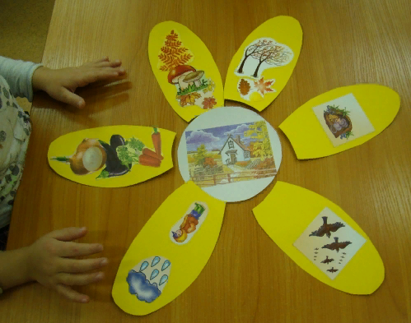
Структура дидактической игры
Дидактическая игра имеет определенную структуру:
1. Дидактическую.
2. Игровую задачу.
3. Игровые действия.
4. Правила игры.

Slide 10
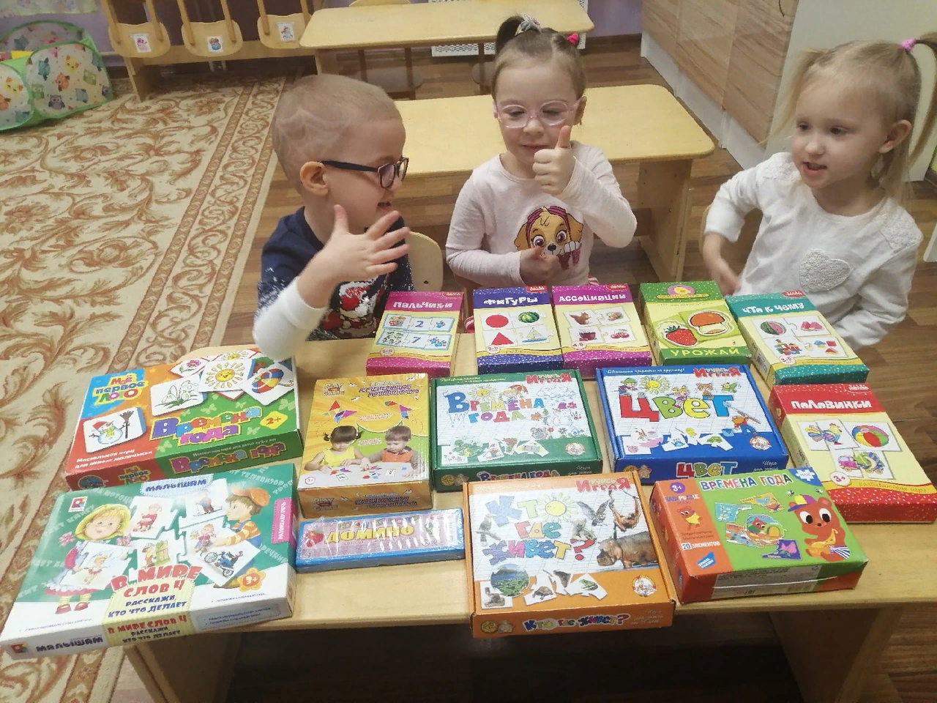
В своей работе я предоставляю детям возможность играть в разное время дня: утром до завтрака, между завтраком и занятием, в перерывах между занятиями, на прогулке, во второй половине дня. Игры в утренние часы способствуют созданию у детей бодрого, радостного настроения на весь день.

Slide 11
Дидактические игры, которые были использованы мной при работе с детьми
Предметные
Настольно-печатные
Словесные
«Чудесный мешочек, фрукты»
«Помоги лесным друзьям подготовиться к зиме»
«Отгадай овощ»
«Геометрические фигуры на ощупь»
«Где чей домик?»
«Угадай по вкусу» и тд..
«Развивающее лото» (Геометрические фигуры)
«Зоологическое лото»
Лото «Дорожные знаки»
Лото «Кто где живёт»
Лото «Подбери по цвету» и тд..
«Кто как кричит?»
«Угадай игрушку по описанию»
«Кто больше увидит и назовёт»
«Эхо»
«Ветерок» и тд..

Slide 12
Я предоставляю детям возможность играть в разное время дня: утром до завтрака, между завтраком и занятием, в перерывах между занятиями, на прогулке, во второй половине дня.
Игры в утренние часы способствуют созданию у детей бодрого, радостного настроения на весь день. Каждый может заняться любимыми играми, по желанию объединиться с друзьями.

Slide 13
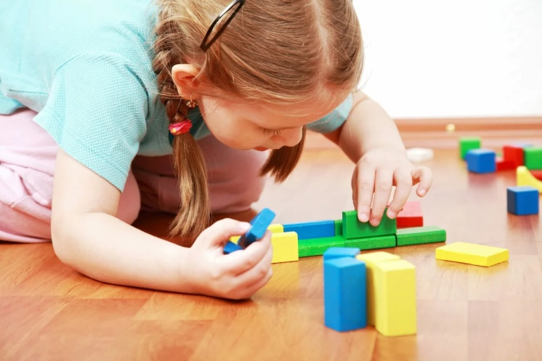
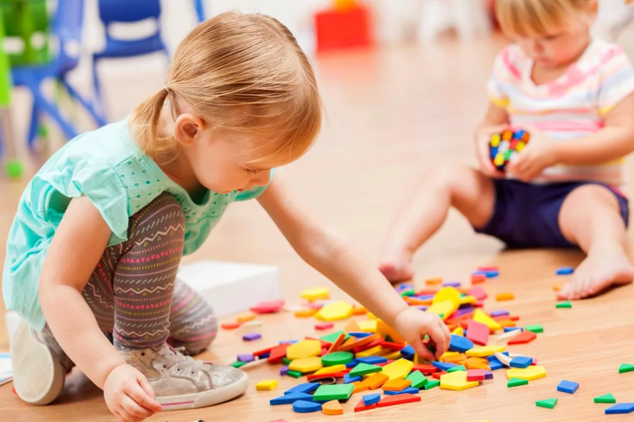
Предметные игры:

Slide 14
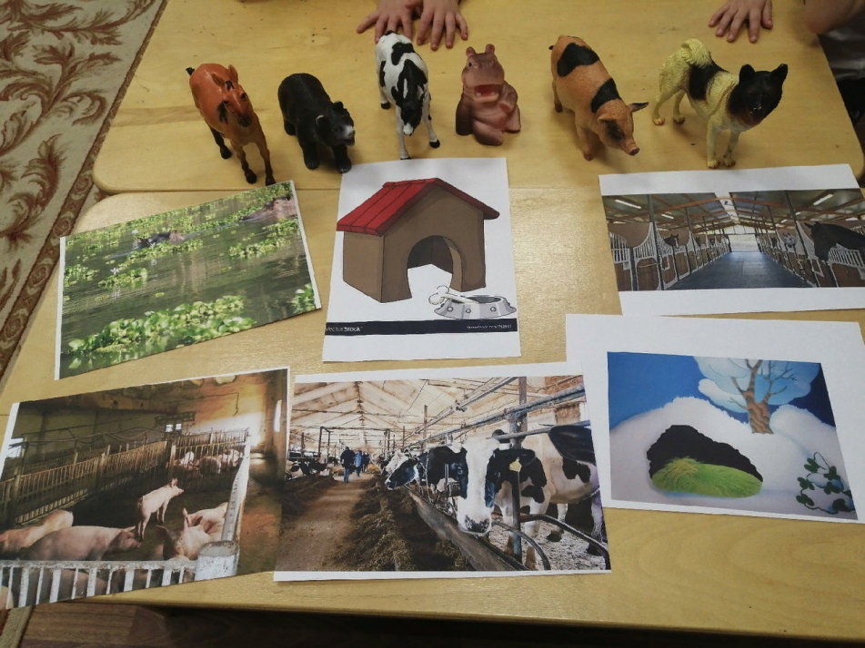
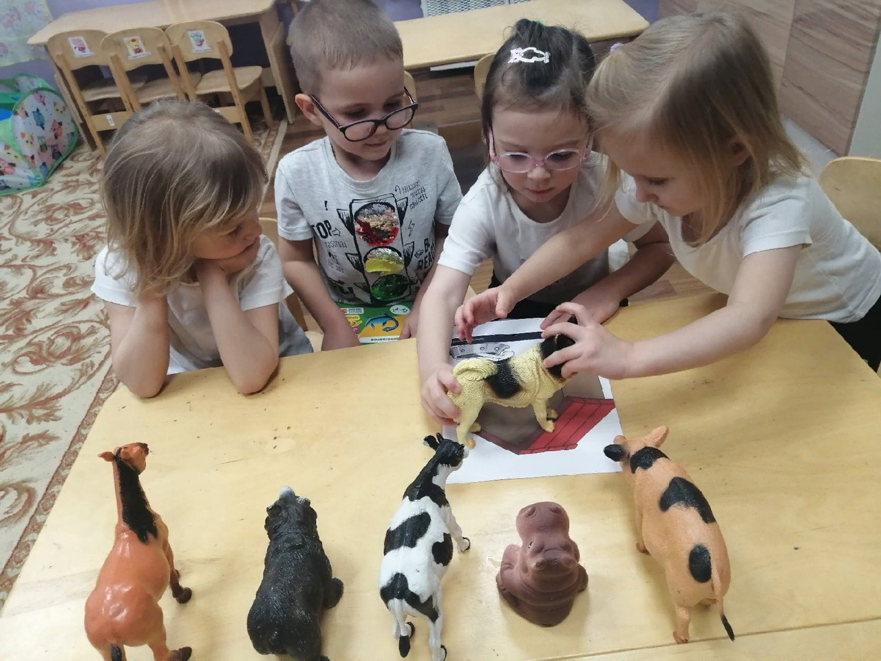
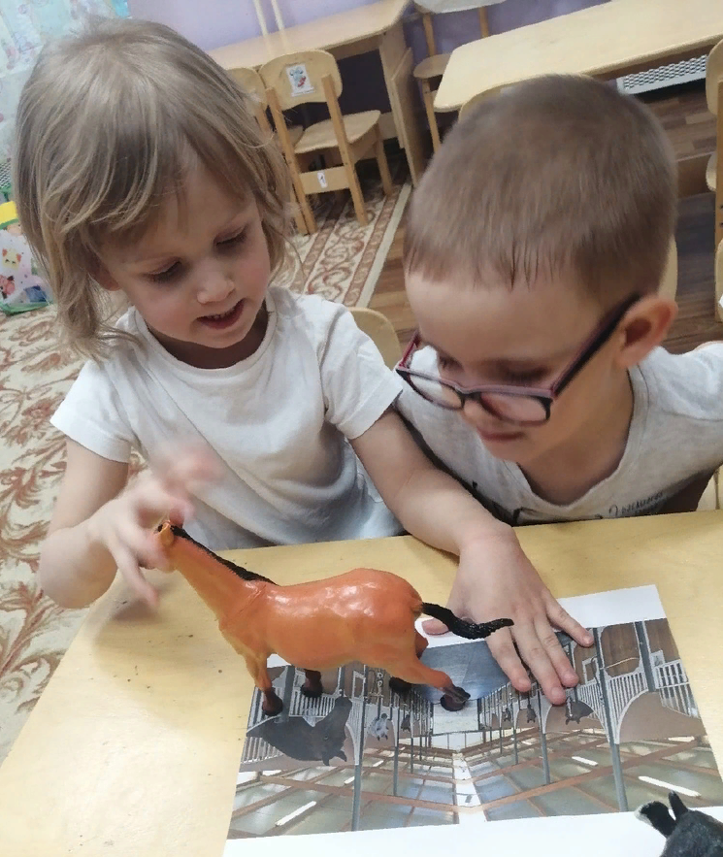
«Где чей домик» Цель: закрепить представление о том, где обитают дикие и домашние животные.

Slide 15
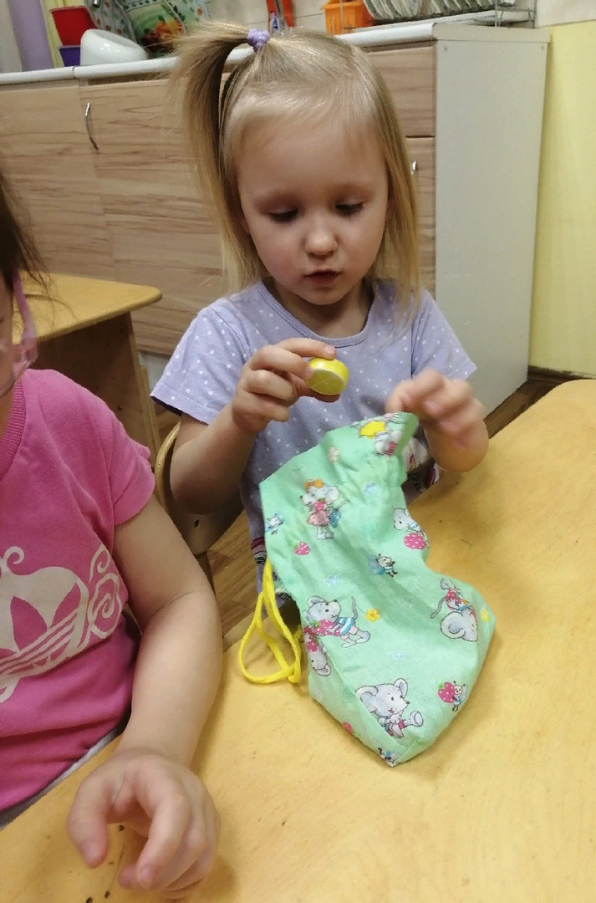
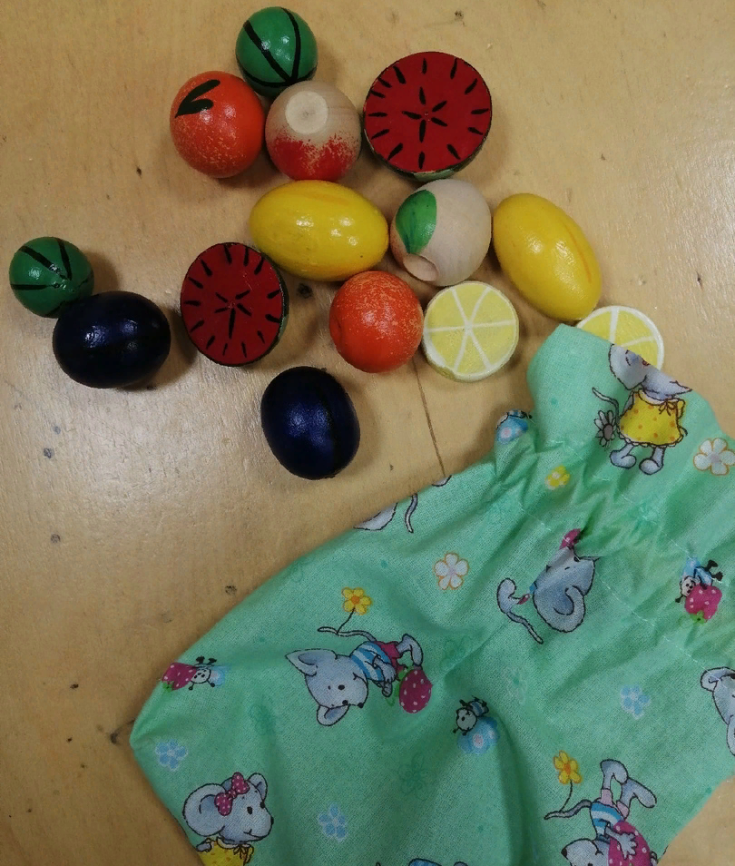
«Чудесный мешочек, фрукты» Цель: Закреплять умение правильно называть фрукты, лежащие в мешочке, описывать их цвет, форму. Учить детей чётко проговаривать слова.

Slide 16
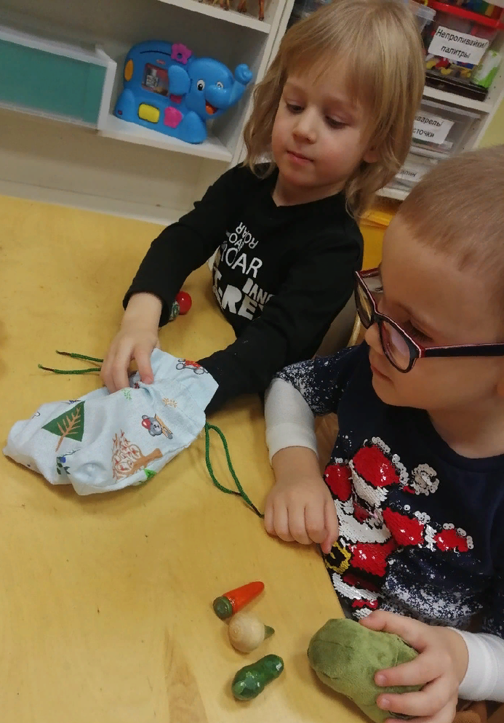
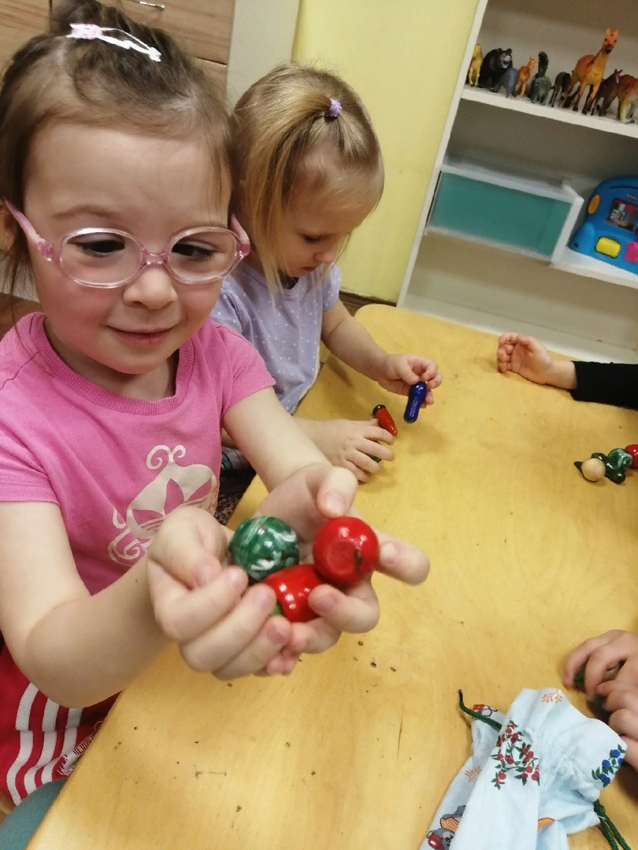
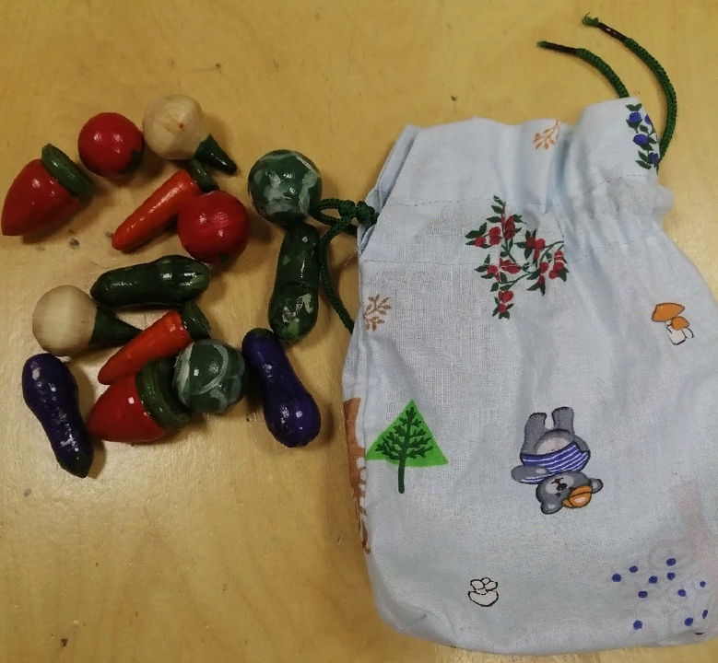
«Чудесный мешочек, овощи» Цель: Закреплять умение правильно называть овощи, лежащие в мешочке, описывать их цвет, форму. Учить детей чётко проговаривать слова»

Slide 17
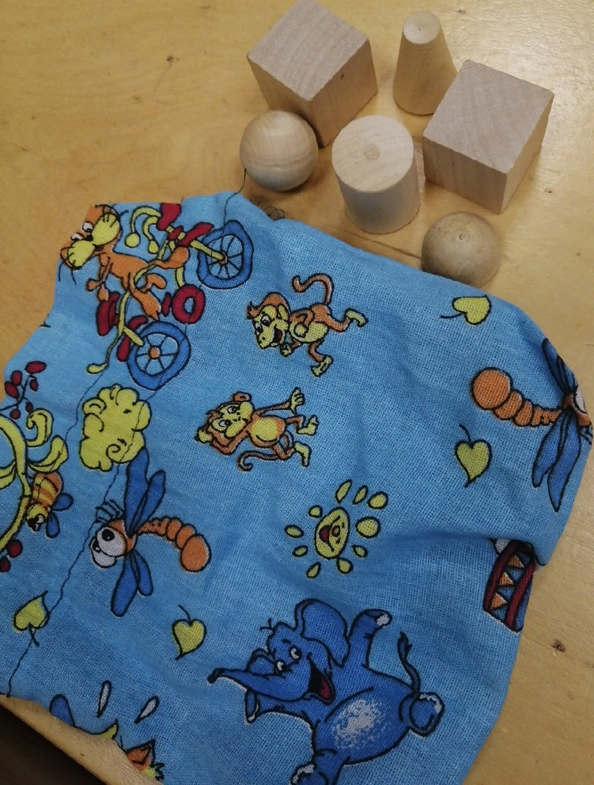
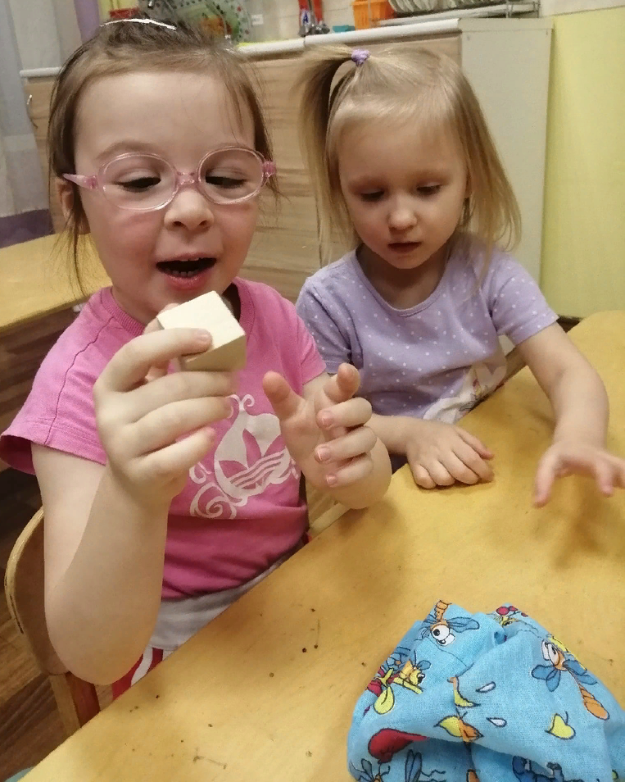
«Геометрические фигуры на ощупь» Цель: Учить тактильно узнавать геометрические фигуры, развитие мелкой моторики.

Slide 18
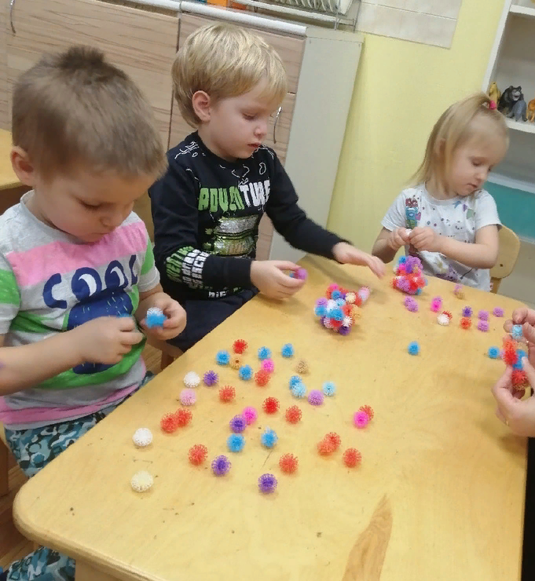
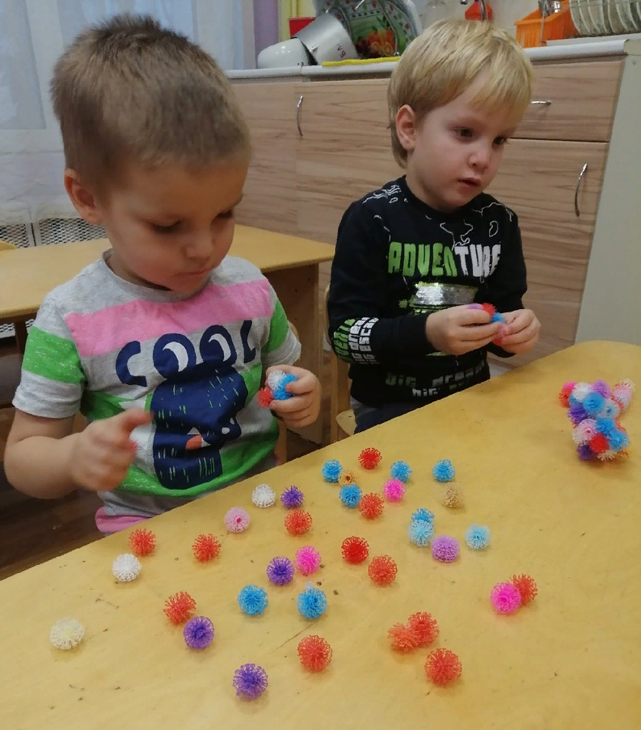
«Собери знакомый предмет» Цель: Учить складывать изображения знакомых предметов из деталей конструктора-мозаики.

Slide 19
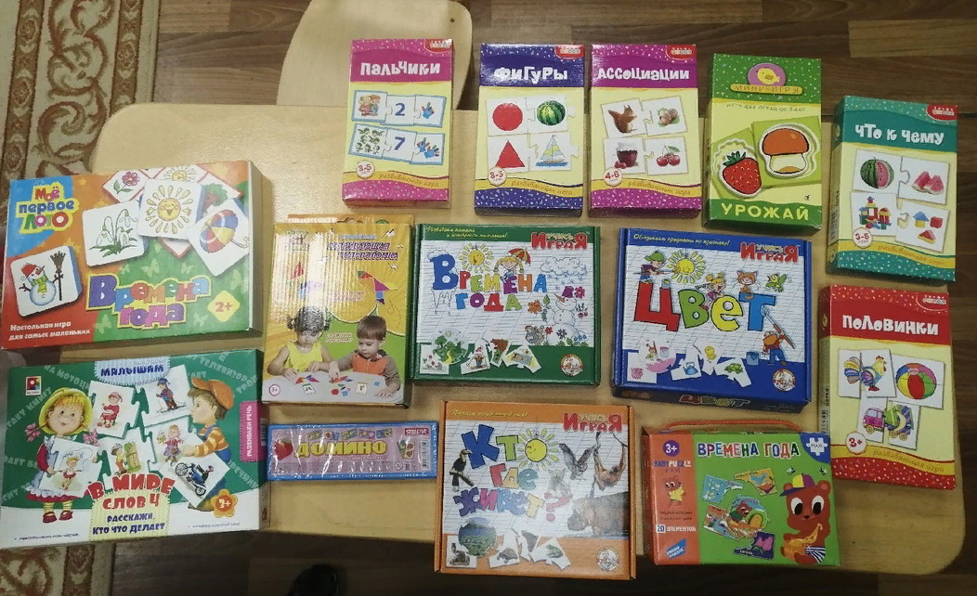
Настольно-печатные:

Slide 20
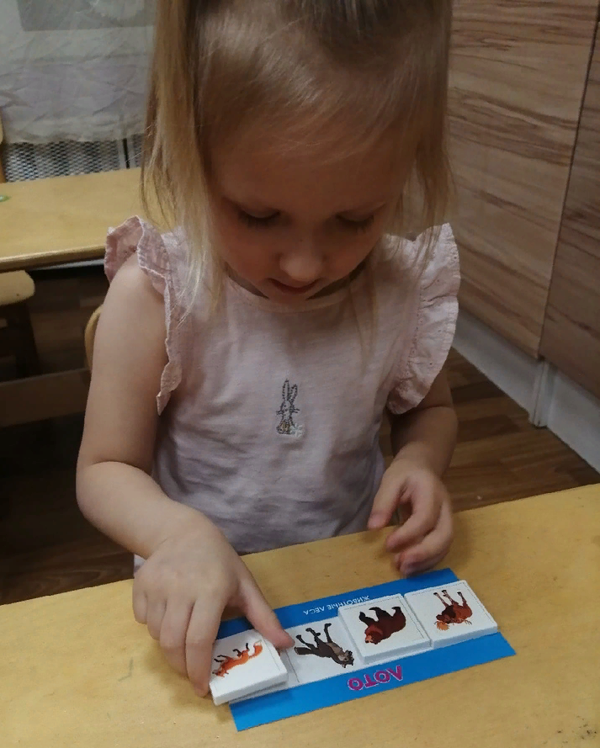
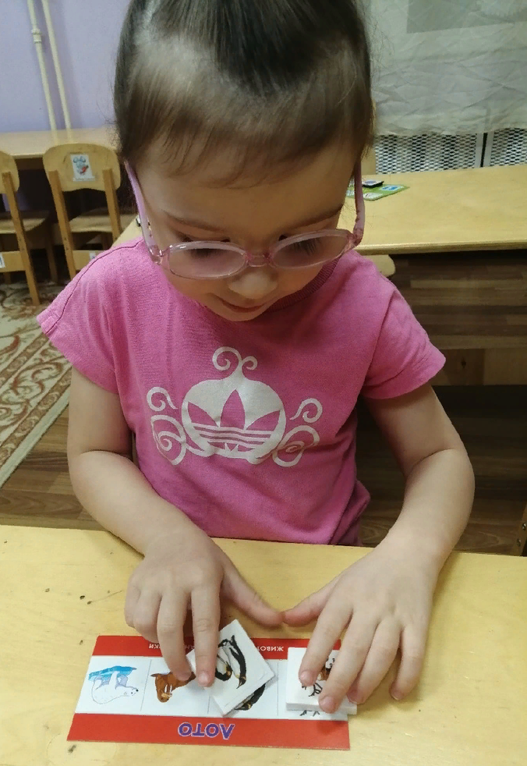
«Зоологическое лото» Цель: Закреплять знания детей о диких и домашних животных, сообразительность, внимание, восприятие.

